Slide 1
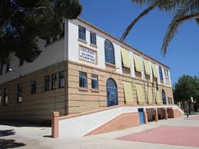
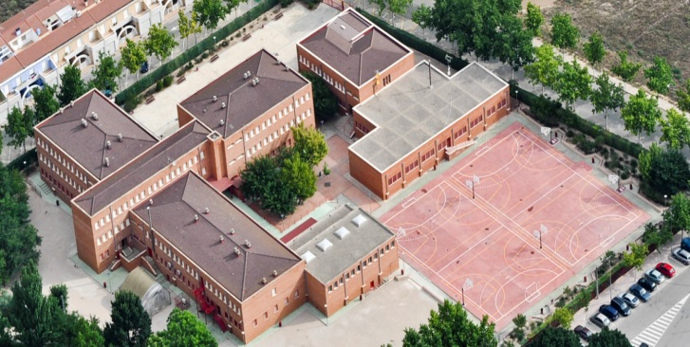
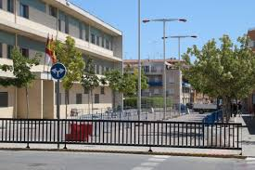
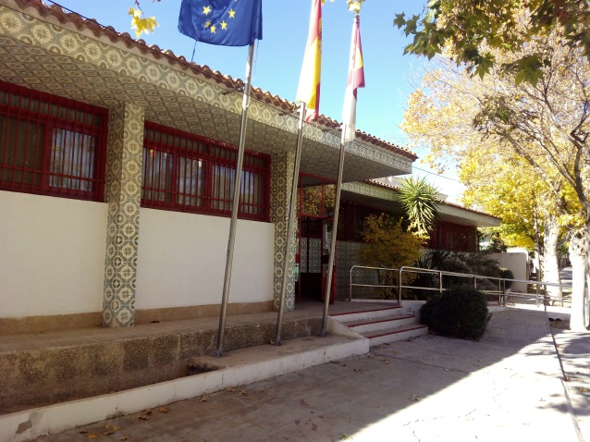
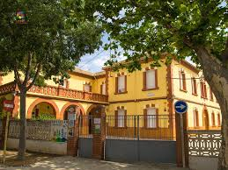
Centros Educativos E.I. - E.P. y E.S.O. de Caudete
Evolución
Desarrollo
Unión
Calidad
Análisis
Realidad

Slide 2
ÍNDICE
Necesidad de esta charla – Directora pedagógica de C.C. Amor de Dios (Elena Navarro)
Resultados encuesta realizada al alumnado de 5º y 6º de Primaria y 1º - 2º de ESO de todos los centros educativos de la localidad. – Directora del CEIP Paseo (Sonia), CEIP Gloria Fuertes (Francisco Javier) e IES Pintor Rafael Requena (Celestino).
Actuaciones que se llevan a cabo en los centros
escolares – Director del CEIP Alcázar y Serrano (Francisco Milán)

Slide 3
¿Por qué reunimos a padres de alumnos
de 5º a 1º ESO?
Adolescencia: cambios
Familia amigos (identificación grupo)
¿Qué está ocurriendo?
Necesidad de comunicarse TIC
ONTSI (Observatorio Nacional Tecnologías)
80.3% banda ancha
Edad inicio del móvil 10 años
Tasa uso de las TIC a lo 15 años = 91%

Slide 4
Bullying
Cyberbullying
FÁCIL HACER DAÑO No se perciben señales de malestar
RÁPIDA DIFUSIÓN
UBICUIDAD
INVESTIGACIONES ESPAÑOLAS
30.2% víctima Cyber
15.5% ha acosada a alguien Ciber
65.1% Observador Cyber
EXPERIMENTAR
OJO ¡NO DESTRUCTOR!

Slide 5
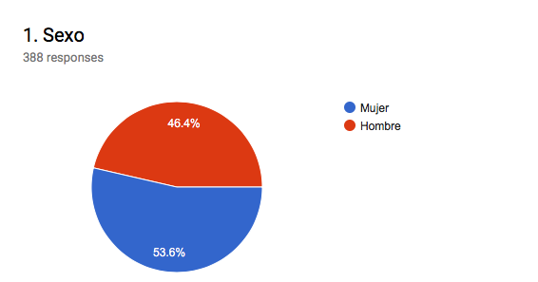
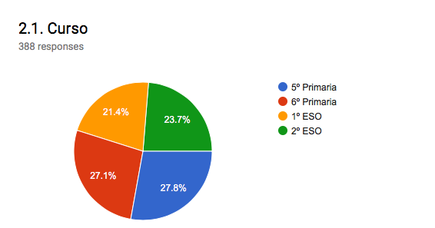
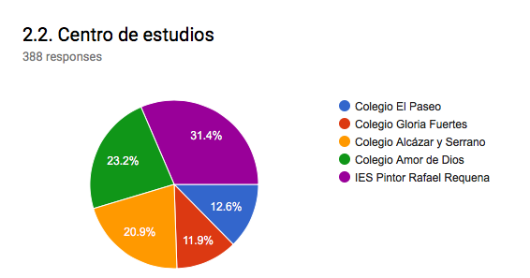
ENCUESTA EN CENTROS
DATOS ESTADISTICOS

Slide 6
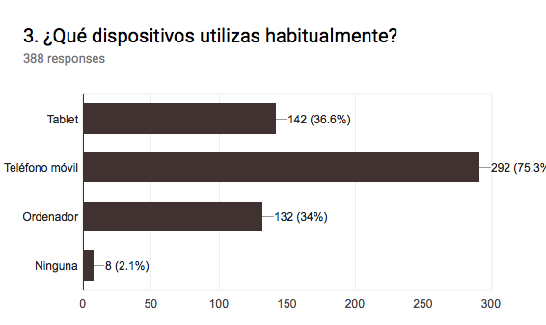
ENCUESTA EN CENTROS

Slide 7
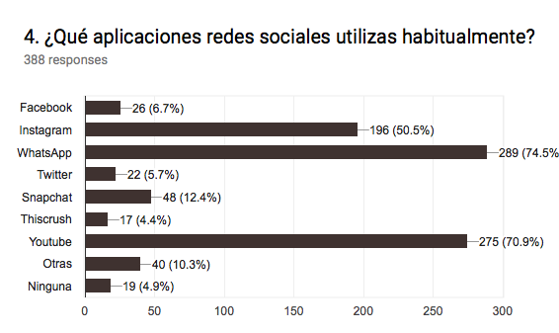

Slide 8
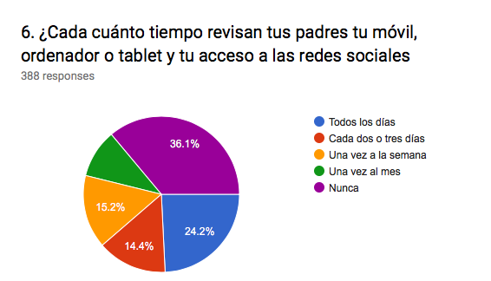

Slide 9
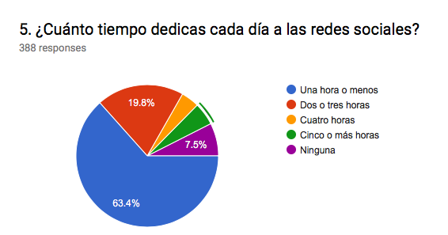

Slide 10
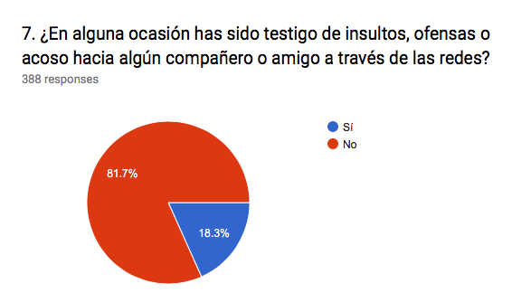
ENTRE LAS REDES SOCIALES DONDE RECIBEN INSULTOS: Whatsapp, Thiscrush, Youtube, Instagram.

Slide 11
IMPORTANCIA DE DENUNCIARLO

Slide 12
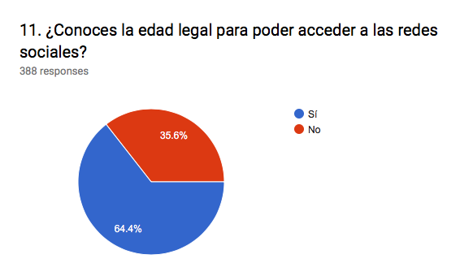

Slide 13
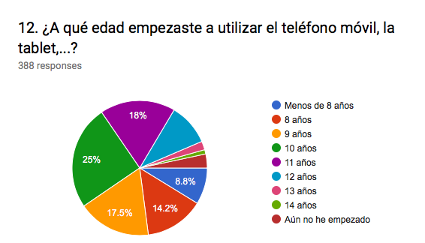

Slide 14
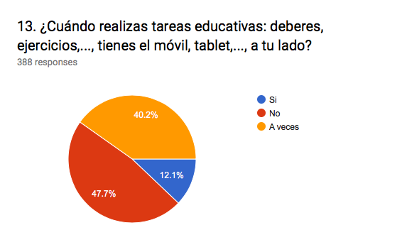
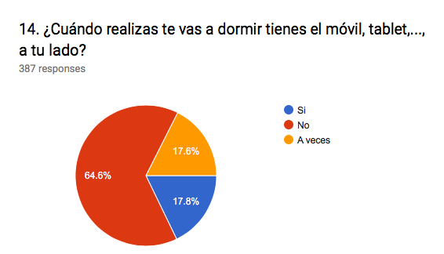

Slide 15
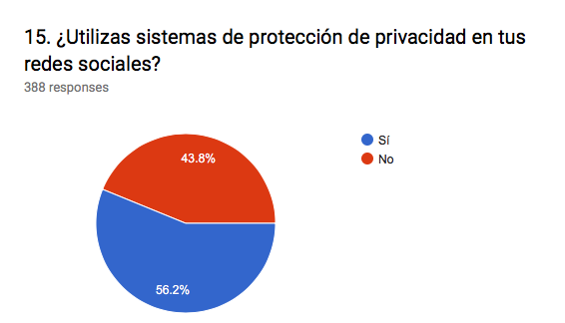
LA MAYORIA CON CUENTA PRIVADA

Slide 16
Centros Educativos
Prevención y Actuación (Protocolos)
Formación e información a la comunidad educativa sobre Redes Sociales.
Docentes
Alumnado
Familias
Claustro/ Consejo Escolar/ Comisión Convivencia/ N.C.O.F. de Centro.

Slide 17
Actuaciones concretas
Charlas de Orientación en 4º, 5º y 6º E.P. y 1º E.S.O.
Charlas de la Guardia Civil.
Planes de educación emocional desde E.I. hasta 4º de E.S.O.
Talleres y Charlas desde la Federación de AMPAS y las propias AMPAS en cada centro.
Talleres sobre ciberbulling y prevención del acoso escolar
Escuela de Familias y Café tertulia.
Proyectos como “La mandarina de Newton”.
Asesoramiento y charlas de INCIBE (familias y docentes).
Recursos y charlas de IS4K.
Pantallas amigas.
Iniciativas propias de docentes formados (Tutorizaciones).
Charlas-taller con “Nueva Vida”. Villena.

